Slide 1

RESUME
15155918511
自我介绍
Loem ipsum dolor sameman tanam casectetur adipiscing elit tamam dalam qoue sampe. dolor sameman tanam casectetur adipiscing elit tamam dalam qoue sampe.
汇报时间：2020年6月 汇报人：王菁

Slide 2
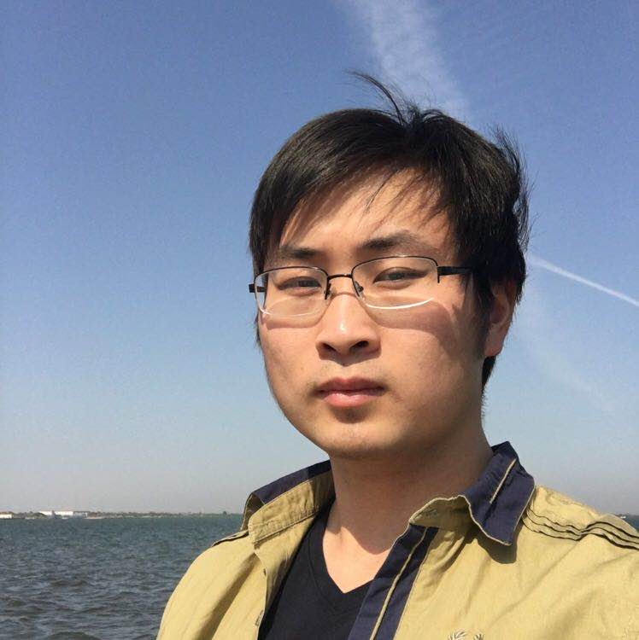
01
求职意向
我的求职目标是
前端开发工程师
曾任职于讯盟科技、平安好医生，目前就职于谊品生鲜，从事前端开发工作，涉及领域包含web和H5页面、桌面客户端和手机app端开发
29岁 | 男 | 本科 | 5年经验
1

Slide 3
RESUME
15155918511
工作经历
Loem ipsum dolor sameman tanam casectetur adipiscing elit tamam dalam qoue sampe. dolor sameman tanam casectetur adipiscing elit tamam dalam qoue sampe.
汇报时间：2020年6月 汇报人：王菁

Slide 4


02
讯盟科技—产品介绍
云沟通
彩云正在为企业解决办公沟通问题
IM 聊天、必答消息
彩云正在为企业解决团队管理问题
云管理
审批、报销、签到
彩云正在为企业解决办公协同问题
云协同
会议邀请、任务
云共享
彩云正在为企业解决资源共享问题
日程助手、云盘
移动彩云
云服务
彩云正在为企业解决企业服务问题
企业服务、通信服务
1
Notes:
移动彩云是浙江移动推出的移动办公APP [1] ，以沟通协作为基础，提供丰富免费的SaaS办公工具，专注云沟通、云管理、云共享、云协同、云服务，构建智能云办公矩阵。
队标产品钉钉 18 年的时候浙江省市场占有率超过钉钉。

Slide 5
02
讯盟科技—工作内容
前端开发工程师
2015.7-2018.8
主要负责云管理、云共享业务线开发
职责
在规定时间能实现静态页面，及各种动态效果；
跟产品一起讨论交互效果及可行性方案，与后端一起定接口；
前端基础组件的编写，项目架构的搭建，工程化管理；
对页面代码系统优化、重构，提升访问速度，提高用户体验；
负责项目PM工作，把控项目进度、时间节点分配、风险点及时暴露
业绩
前端私有化npm组件的开发与维护，提高团队项目开发效率，减少维护成本
hybrid前端JSbridge封装，提高移动端开发效率，提高用户体验
开放平台前端sdk封装，加强公司产品对外开放对接能力
通用业务组件的封装，确保企业各系统间视觉UI的统一性
2

Slide 6

02
平安好医生—产品介绍
家庭医生
一对一的私人专属服务
解答疾病、用药
数百位自聘全职医生在线坐诊
问诊大厅
图文语音、实时对话
荟萃北上广三甲名医
名 医 馆
疑难杂症、有问必答
健康商城
一站式购药，药电商第一阵营
ToC商城、商家后台
平安好医生
健康社区
结识健康专家，共享健康
看话题、玩圈子
3
Notes:
平安好医生，集“家庭医生、名医问诊、健康社区、健康评测、健康习惯、健康档案”六大特色服务于一体，为用户提供一站式健康咨询及健康管理服务。上线
家庭医生：
一对一的私人专属服务，实时解答疾病、用药、营养及运动等问题；
问诊大厅：
科室齐全，数百位自聘全职医生在线坐诊，图文语音，实时对话；
名 医 馆：
荟萃北上广三甲名医，疑难杂症，有问必答，在线咨询无法解决问题的患者，签约名医额外提供门诊加号、手术主刀服务。
健康社区：
加活动、看话题、玩圈子，定习惯，360°动起来，结识健康专家，共享健康

Slide 7
02
平安好医生—工作内容
高级前端开发
2018.9-2020.3
主要负责商家后台、商家入驻系统开发
职责
1.前端基础组件的封装，项目标准的建立
2.前端技术文档的编写，开发流程规范化
3.项目工程化处理，前端微服务架构的搭建
4.参与需求评审，提出合理化的建议，提升项目投入产出比
业绩
1.商城后台拆分，React微服务架构的搭建，减少项目开发耦合性，提升模块的独立性
2.适用于后台form表单类组件的封装，配置化构建，便于团队同学复用，项目间统一性，便于维护，提升开发效率
3.对产品提出的需求，根据业务价值，提出优化建议，避免团队同学做无用功，提升项目产出
4.业余时间学习新技术，开展技术分享，提升团队综合竞争力
4

Slide 8

02
谊品生鲜—产品介绍
谊品到家
一款线上生鲜超市APP
谊品到家APP
小店一站式批发平台
谊批宝
谊批宝APP
驼宝
自研ERP，门店仓库提供业务支持
驼宝APP
谊品弘科技
5
Notes:
谊品生鲜是一家生鲜零售品牌，基于自有种养殖基地，为用户提供生鲜蔬果、酸奶、零食、鲜肉及家庭快消品等产品以及现场加工服务，24小时营业，主要开设在社区底商及购物中心内，主打高性价比，从生鲜品类切入社区居民的一日三餐消费，进而再去覆盖整个家庭消费。

Slide 9
02
谊品生鲜—工作内容
前端架构师
2020.4-至今
主要负责驼宝APP架构搭建、技术难点攻关
职责
1. 为仓库和门店端提供基础能力的App，涉及盘点、报损、价签打印等核心功能
2. 基于react-native技术栈项目架构搭建，一套代码生成android和ios应用
3. 针对仓库android特殊设备rf抢封装android组件，并性能优化，提升业务方作业效率
业绩
1. 熟悉RN开发框架，封装基础组件，项目架构的优化，对客户端开发常见问题的解决方法积累
2. 通过android开发的学习，封装基础组件，借鉴客户端开发的思想，与前端开发模式类比，提升基础架构能力
6

Slide 10
03
专业技能
Html/CSS
JS/Node
React/RN
Npm/Git
70%
80%
80%
70%
90%
80%
1
Notes:
HTML/CSS:
熟悉W3C规范，掌握DIV+CSS布局，优化代码，能高速完成PC端的项目和移动端的项目
。熟悉HTML5/CSS3新特性进行页面结构和样式的优化。
熟练使用Less,熟练使用flex布局， 对通用组件样式的开发，节约开发成本。
JavaScript:
熟悉React、Vue.js框架， 了解node.js
熟悉Redux、Ant Design、Ant DesignMobile、Mobx等框架，熟悉es6语法
深度掌握JavaScript语言核心技术DOM、BOM、 JSON,掌握多浏览器兼容性，了解面向对
象编程，实现组件封装
语义化命名、遵循命名规范、代码规范，注重代码模块化、可扩展性、可维护性，同一页面
不出现相同代码块，便于协怍开发和项目后期维护
。熟练掌握Ajax前后台交互，井拥有Javascript对复杂数据处理能力
项目工具:
，熟练使用npm包管理工具，配合webpack的进行项目脚手架的搭建。
会使用gt版本控制工具，进行多人协作项目开发。

Slide 11
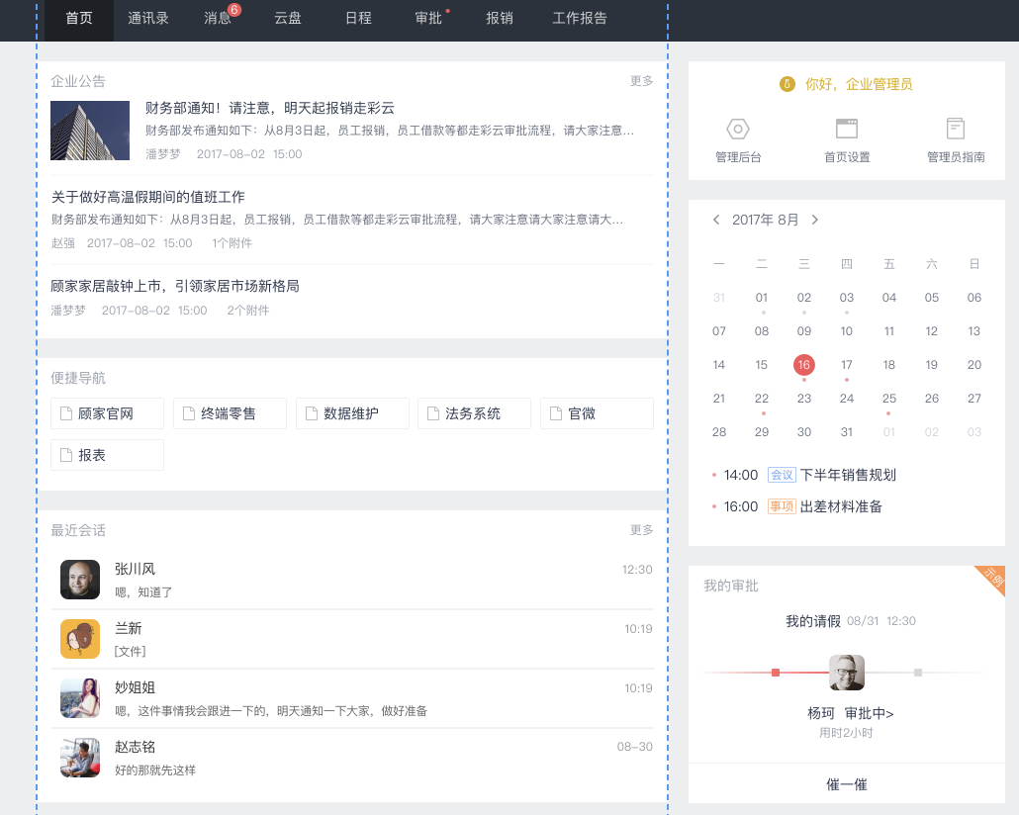
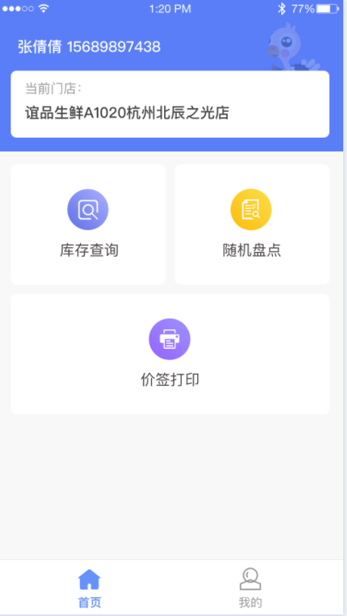
04
作品展示
1

Slide 12
RESUME
15155918511
感谢观看
Loem ipsum dolor sameman tanam casectetur adipiscing elit tamam dalam qoue sampe. dolor sameman tanam casectetur adipiscing elit tamam dalam qoue sampe.

